Slide 1
Witaj!
Zapraszam do zabawy!

Slide 2
Hej, hej! Witam Cię. Mam na imię Magdalena. Pracuję z dziećmi w szpitalu, w którym Ty aktualnie przebywasz. Na początek pragnę serdecznie pozdrowić Ciebie, Twoich bliskich i życzyć miłych Świąt Wielkiej Nocy. Zaproponuję Ci zabawę z wesołymi wierszykami. Niektóre z nich, być może znasz, a z treścią innych właśnie się zapoznasz.
Ale zanim zaczniesz słuchać, odgadnij ich tytuły, rozwiązując rebusy, krzyżówki i inne łamigłówki z następnych stron.

Slide 3
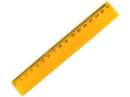
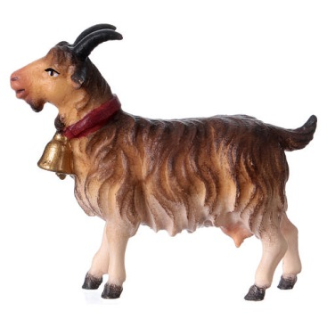
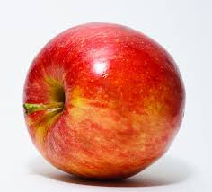
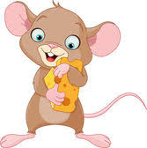
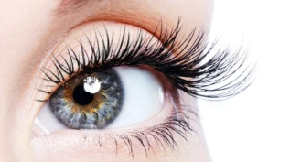

REBUS
1
2
3
4
5

Slide 4
Odgadnij po kolei każda z zagadek i zapisz podaną literę z każdej z nich, a potem utwórz nowe słowo.
1.Z włóczki ma kucyki, oczy z koralików.
Ma dużo sukienek i wstążek bez liku.
Czasem woła „mama” lub mruga oczkami.
Co to za zabawka? Odgadnijcie sami - 1 litera
2.Stary – żegnany, Nowy – witany - 2 litera
3.Oszklone ma ramki, wiszą w nim firanki - 2 litera
4.Choć na jego pokładzie, kapitan dowodzi,
porusza się w chmurach, wcale nie po wodzie – 4 litera
5.Dwa okienka w ramce na nos założone,
chętnie dają oczom pomoc i ochronę - 1 litera
6.Jakim to pojazdem, ciągniętym przez konie,
kiedyś podróżował pasażer w koronie? - 5 litera
7.Ma długi ogonek, oczy jak paciorki.
Gdy zobaczy kota, umyka do norki - 2 litera
8.Z drzewa skacze na krzaczek,
z rudą kitką zwierzaczek … . - 1 litera
9.Mieszka przeważnie w chlewiku,
i robi dużo kwiku.
A ponieważ jest tłuściutka,
musi być okrąglutka – 6 litera
10. Ma ściany, podłogi,
okna i drzwi, a w nim mieszkasz ty - 3 litera

Slide 5
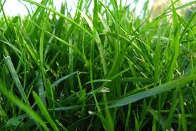
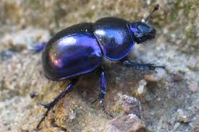

REBUS
t
a
k
i
k = l

Slide 6
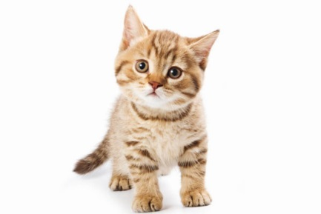



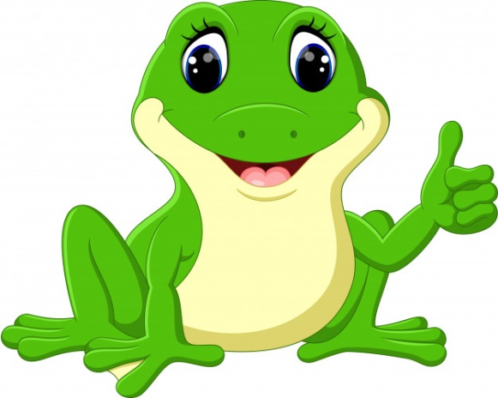
REBUS
CHA
ko
rty
t

Slide 7
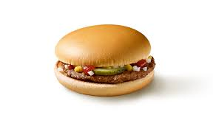
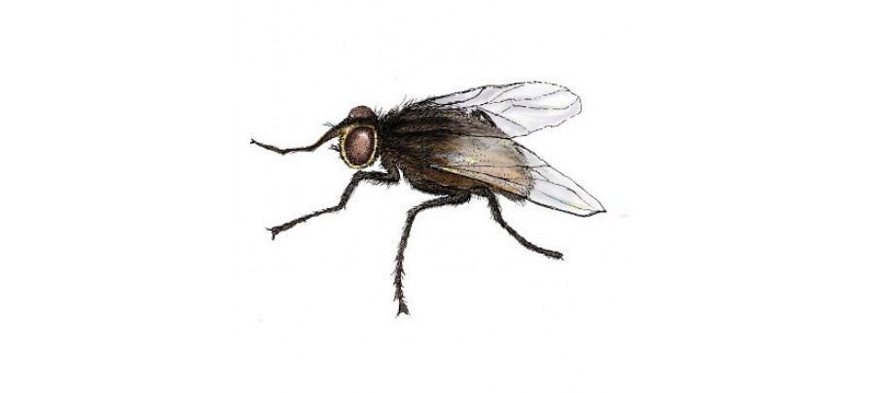
REBUS
STEFEK
CZY
Ham
ger

Slide 8

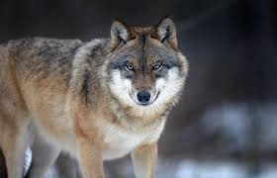
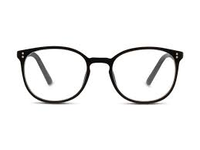


Nazwij obrazki, następnie wypisz litery:
Z 1 obrazka – 4,
z 2 obrazka – 1,
z 3 obrazka – 1,
z 4 obrazka - 3,
z 5 obrazka - 2
1
2
3
4
5

Slide 9
Spróbuj uporządkować sylaby tak, żeby wyszedł Ci fragment znanej odliczanki
LI CZEK PENT
CZEK ENT LI

Slide 10


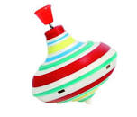
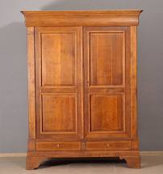

Nazwij obrazki. Z 1 i 2 obrazka zapisz dwuznaki, którymi one się rozpoczynają, z
3 obrazka 2 literę, z 4 - dwuznak, którym się rozpoczyna, z 5 – dwuznak, którym
się kończy i utwórz słowo.
2
1
3
5
4

Slide 11
Czy już udało Ci się odgadnąć wszystkie tytuły?
W takim razie zapraszam do posłuchania.

Slide 12
Jeżeli już posłuchałeś/aś, zapraszamy Cię do obejrzenia obrazków, na temat treści tego, co usłyszałaś/eś. Ostrzegam, że tylko kilka pierwszych obrazków jest prawidłowych.Ustal, do którego wiersza pasuje każdy z nich.
W pozostałe powkradały się błędy, postaraj się odgadnąć, jakie.

Slide 13
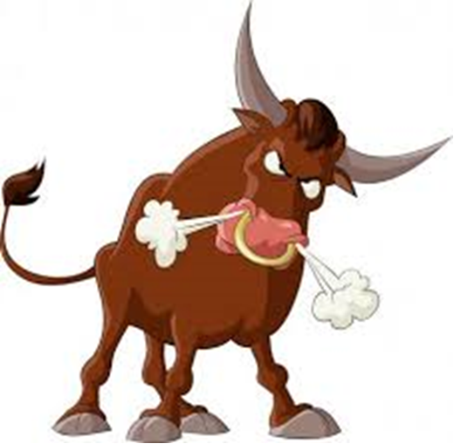


Slide 14
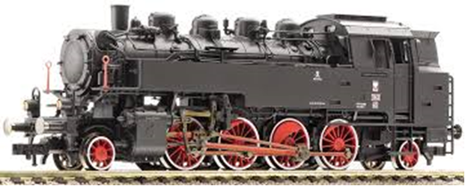

Slide 15
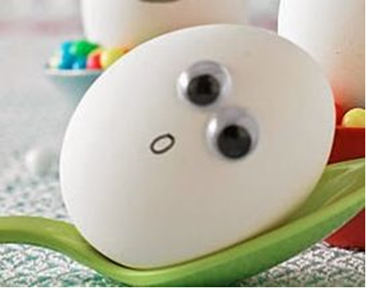

Slide 16
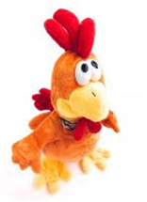
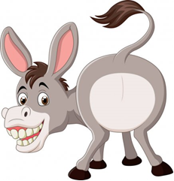

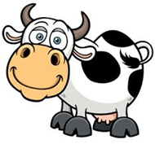
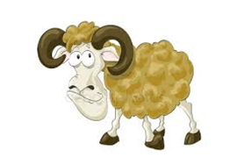

Slide 17
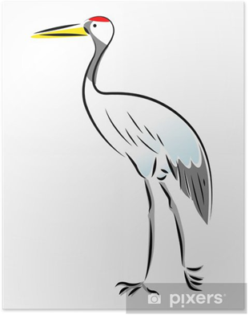
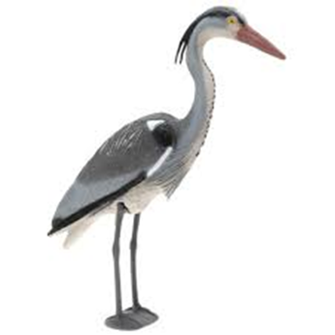

Slide 18
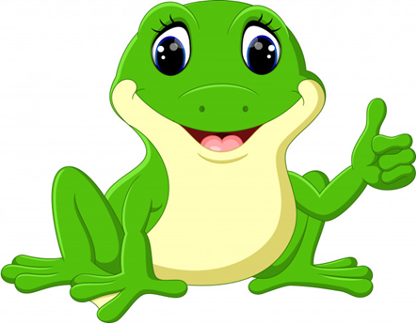
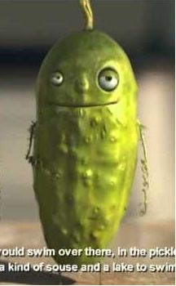

Slide 19
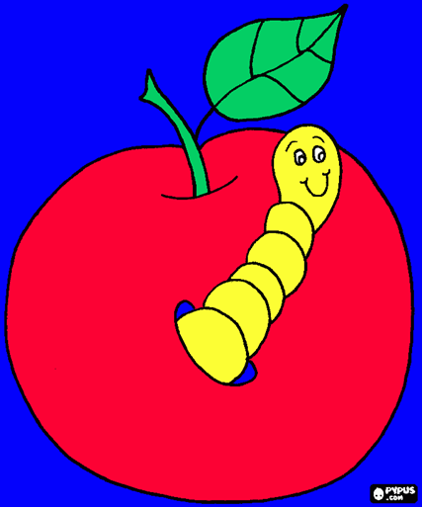

Slide 20
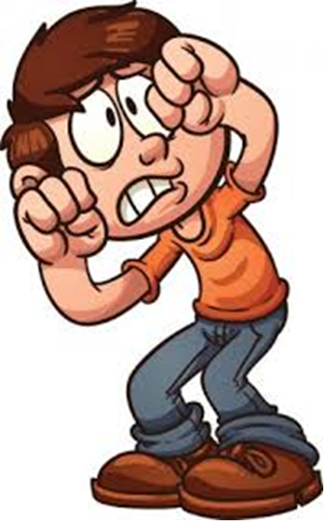
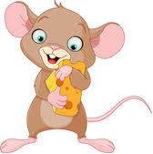

Slide 21



Slide 22
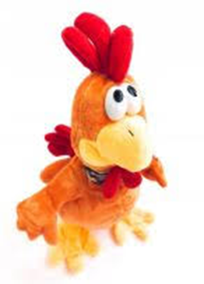
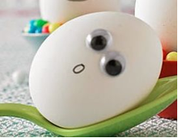
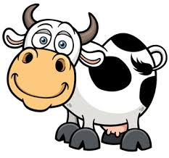
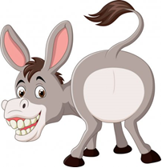


Slide 23



Slide 24



Slide 25
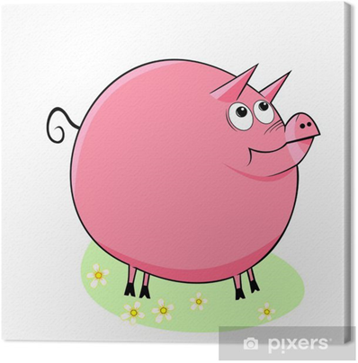

Slide 26



Slide 27
Udało się?
Na koniec może jeszcze razem z osobą Ci towarzyszącą
dacie radę ustalić autora każdego z wierszy?
Jeżeli masz ochotę, możesz wykonać ilustrację do któregoś z nich.
Dziękuję za miłą zabawę!

